Slide 1

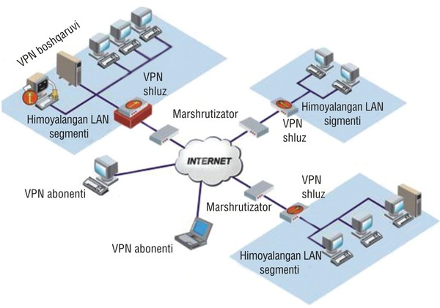
TARMOQ ADMINISTRATORLIGI 26-DARS

Slide 2

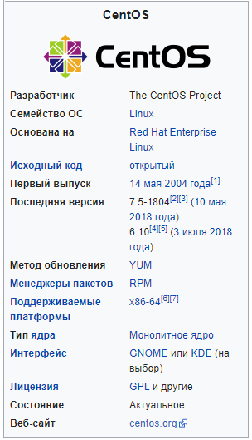
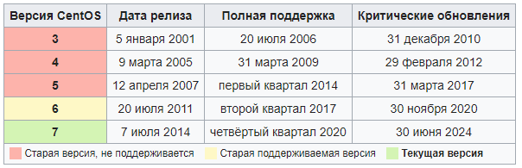

LINUX CentOS 7 OS ni o’rnatish va sozlash

Slide 3
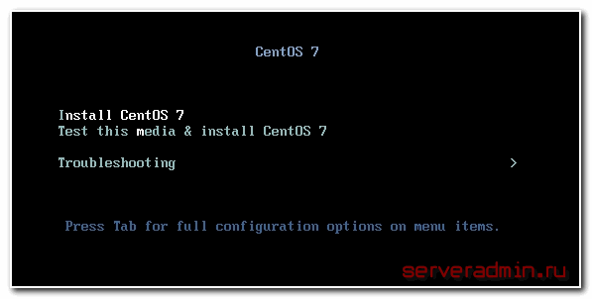

LINUX CentOS 7 OS ni o’rnatish va sozlash
http://mirror.dc.uz/centos/7.5.1804/isos/x86_64/CentOS-7-x86_64-Minimal-1804.iso

Slide 4
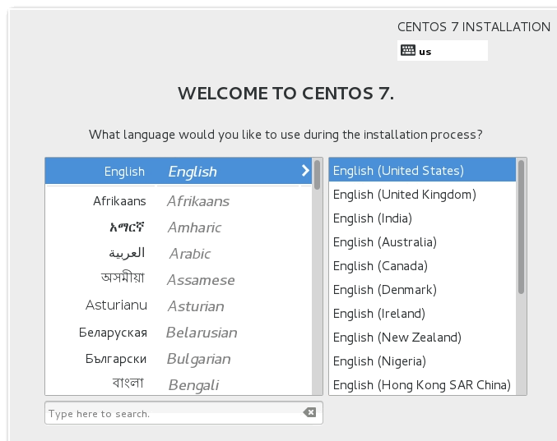
LINUX CentOS 7 OS ni o’rnatish va sozlash

Slide 5
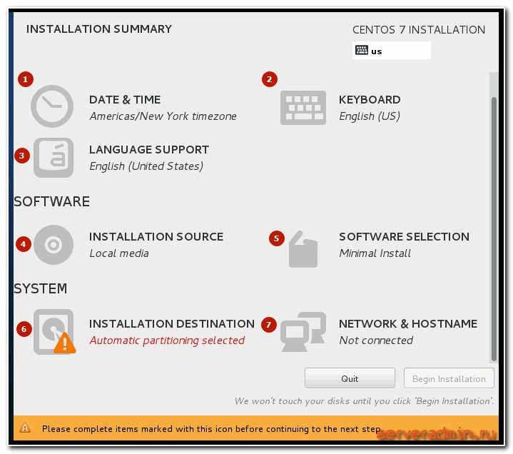
LINUX CentOS 7 OS ni o’rnatish va sozlash

Slide 6
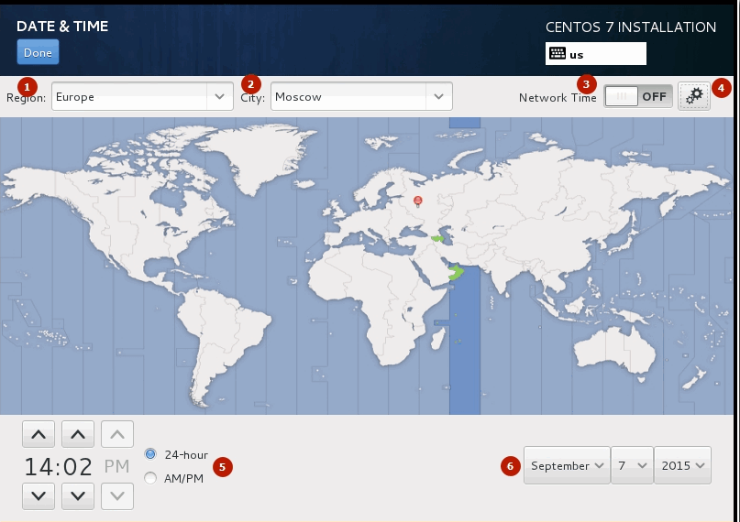
LINUX CentOS 7 OS ni o’rnatish va sozlash

Slide 7
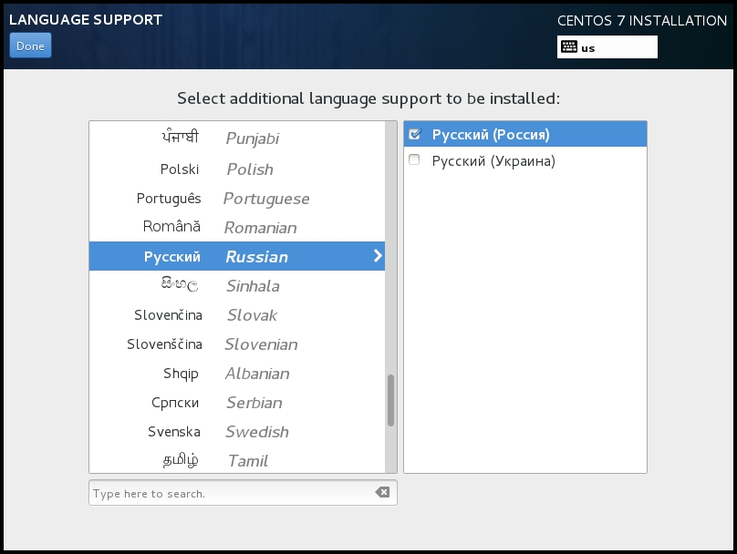
LINUX CentOS 7 OS ni o’rnatish va sozlash

Slide 8
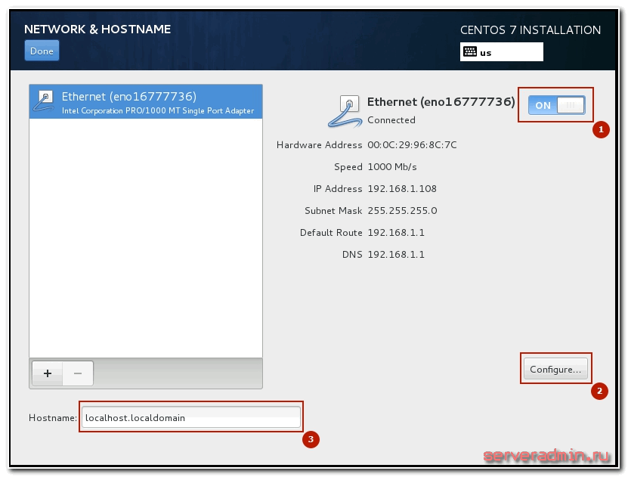
LINUX CentOS 7 OS ni o’rnatish va sozlash

Slide 9
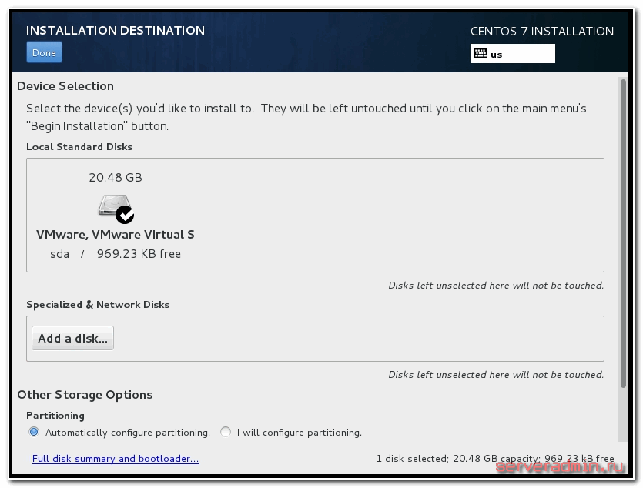
LINUX CentOS 7 OS ni o’rnatish va sozlash

Slide 10
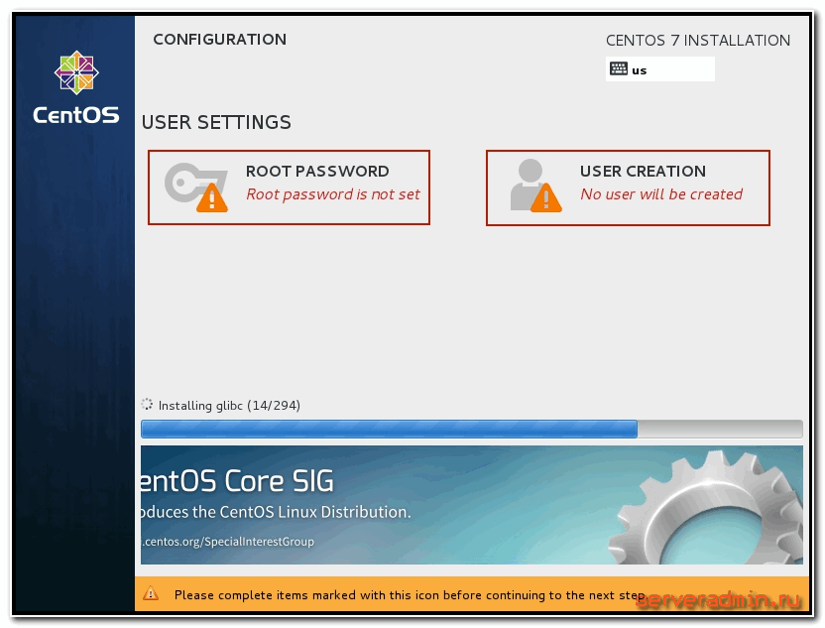
LINUX CentOS 7 OS ni o’rnatish va sozlash

Slide 11
LINUX CentOS 7 OS ni o’rnatish va sozlash
# cat /etc/centos-release - SHOW CentOS version
# yum update - OS ni yangilash
# yum install mc - mc packetni o’rnatish
# yum install net-tools - tarmoq packetlarini o’rnatish
# yum install bind-utils - nslookup packetni o’rnatish
# yum install nano - nano redaktorni o’rnatish
# nano /etc/sysconfig/selinux - selinux ni o’cherish
# yum install epel-release - Yangi paketlar uchun
CentOS Firewall sozlash
firewall-cmd опции
Firewall yozilish sintaksis
firewall-cmd --конфигурация --zone=зона опции
Firewall Zonalarni sozlash sintaksisi

Slide 12
Firewall ni sozlash
drop - блокировать все входящие пакеты, разрешить только исходящие
block - в отличие от предыдущего варианта отправителю пакета будет отправлено сообщение по блокировке его пакета;
public - поддерживаются входящие соединения только для ssh и dhclient;
external - поддерживает NAT для скрытия внутренней сети;
internal - разрешены сервисы ssh, samba, mdns и dhcp;
dmz - используется для изолированных сервров, у которых нет доступа к сети. Разрешено только подключение по SSH;
work - разрешенны сервисы ssh и dhcp;
home - аналогично internal;
trusted - всё разрешено.

Slide 13
Firewallni sozlash
--state - вывести состояние брандмауэра;
--reload - перезагрузить правила из постоянной конфигурации;
--complete-reload - жёсткая перезагрузка правил с разрывом всех соединений;
--runtime-to-permanent - перенести настройки конфигурации runtime в постоянную конфигурацию;
--permanent - использовать постоянную конфигурацию;
--get-default-zone - отобразить зону, используемую по умолчанию;
--set-default-zone - установить зону по умолчанию;
--get-active-zones - отобразить активные зоны;
--get-zones - отобразить все доступные зоны;
--get-services - вывести предопределенные сервисы;
--list-all-zones - вывести конфигурацию всех зон;
--new-zone - создать новую зону;
--delete-zone - удалить зону;
--list-all - вывести всё, что добавлено, из выбранной зоны;
--list-services - вывести все сервисы, добавленные к зоне;
--add-service - добавить сервис к зоне;
--remove-service - удалить сервис из зоны;

Slide 14
Firewallni sozlash
--list-ports - отобразить порты, добавленные к зоне;
--add-port - добавить порт к зоне;
--remove-port - удалить порт из зоны;
--query-port - показать, добавлен ли порт к зоне;
--list-protocols - вывести протоколы, добавленные к зоне;
--add-protocol - добавить протокол к зоне;
--remove-protocol - удалить протокол из зоны;
--list-source-ports - вывести порты источника, добавленные к зоне;
--add-source-port - добавить порт-источник к зоне;
--remove-source-port - удалить порт-источник из зоны;
--list-icmp-blocks - вывести список блокировок icmp;
--add-icmp-block - добавить блокировку icmp;
--add-icmp-block - удалить блокировку icmp;
--add-forward-port - добавить порт для перенаправления в NAT;
--remove-forward-port - удалить порт для перенаправления в NAT;
--add-masquerade - включить NAT;
--remove-masquerade - удалить NAT.

Slide 15
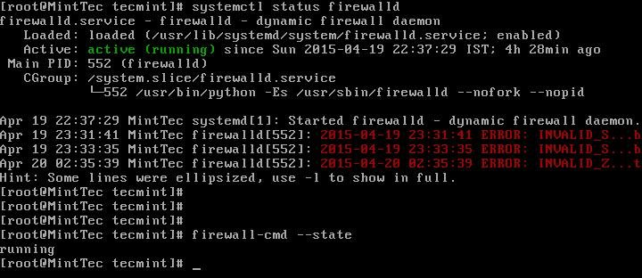
LINUX CentOS 7 OS FirewallD Configuration
*Firewall ni ishchi holatini ko’rish
*Firewall ni ishga tushurish
# systemctl status firewalld
#
# firewall-cmd --state

Slide 16
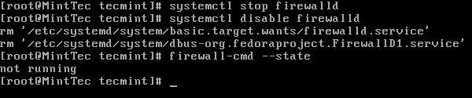
LINUX CentOS 7 OS FirewallD Configuration
Firewalni ish faoliyatini ishga tayorlash
yoqish va o’chirish
# systemctl stop firewalld
# systemctl disable firewalld
# firewall-cmd --state

Slide 17
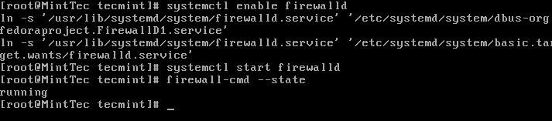
LINUX CentOS 7 OS FirewallD Configuration
Firewalni ish faoliyatini ishga tayorlash
yoqish
# systemctl enable firewalld
# systemctl start firewalld
# firewall-cmd --state

Slide 18
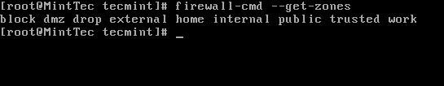
LINUX CentOS 7 OS FirewallD Configuration
# firewall-cmd --get-zones
Barcha active zonalarni ko’rish
sudo firewall-cmd --set-default-zone=public
Alternativ Public zonada bo’ladi

Slide 19
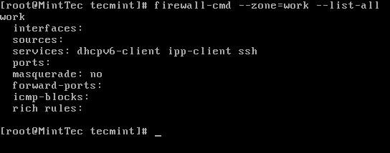
LINUX CentOS 7 OS FirewallD Configuration
# firewall-cmd --zone=work --list-all

Slide 20
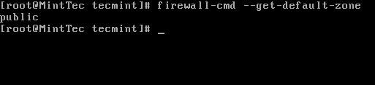
LINUX CentOS 7 OS FirewallD Configuration
To get default zone.
# firewall-cmd --get-default-zone

Slide 21
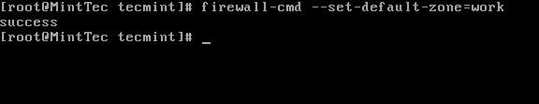
LINUX CentOS 7 OS FirewallD Configuration
To switch to a different zone say ‘work‘.
# firewall-cmd --set-default-zone=work

Slide 22
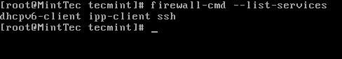
LINUX CentOS 7 OS FirewallD Configuration
To list all the services in the zone.
# firewall-cmd --list-services

Slide 23
LINUX CentOS 7 OS FirewallD Configuration
[root@centos7 ~]# firewall-cmd --permanent --add-service=http
success
[root@centos7 ~]# firewall-cmd --reload
success
[root@centos7 ~]# firewall-cmd --list-services
dhcpv6-client http ssh

Slide 24
LINUX CentOS 7 OS FirewallD Configuration
#firewall-cmd --zone=public --add-service=http --permanent
#firewall-cmd --zone=public --remove-service=http –permanent
# firewall-cmd --reload
[root@centos7 ~]# firewall-cmd --permanent --add-port=100/tcp
Success
[root@centos7 ~]# firewall-cmd --reload
Success
[root@centos7 ~]# firewall-cmd --list-ports
100/tcp
#firewall-cmd --zone=public --add-port=8080/tcp --permanent
#firewall-cmd --zone=public --remove-port=8080/tcp --permanent

Slide 25
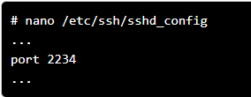
FIREWALL umumiy sozlamalar
Barcha active zonalarni ko’rish:
Ruhsat qilingan service larni ko’rish:
# firewall-cmd --get-active-zones
# firewall-cmd --permanent --list-all
Tarmoq interfeyis qaysi zonaga tegishliligini bilish:
# firewall-cmd --permanent --zone=public --remove-service=dhcpv6-client
#firewall-cmd --get-zone-of-interface=enp1s0
# firewall-cmd --zone=public --list-interfaces
SSH uchun 2234 portni qo’shish:
# firewall-cmd --permanent --zone=public --add-port=2234/tcp
# firewall-cmd --reload
# firewall-cmd --zone=public --list-ports
# systemctl restart sshd.service
# firewall-cmd --permanent --zone=public --remove-service=ssh
# firewall-cmd --reload
# firewall-cmd --list-all

Slide 26
FIREWALL kirivchi va chiquvchi paketlarni blocklash
Barcha kiruvchi va chiquvchi packetlarni block/unblock qilish:
# firewall-cmd --panic-on
# firewall-cmd --panic-off
# firewall-cmd --query-panic
# firewall-cmd --reload
Firewall ni reboot qilish va ulanib turgan sessiyalarni uzish:
# firewall-cmd --complete-reload
https://www.dmosk.ru/miniinstruktions.php?mini=firewalld-centos
https://bozza.ru/art-259.html

Slide 27

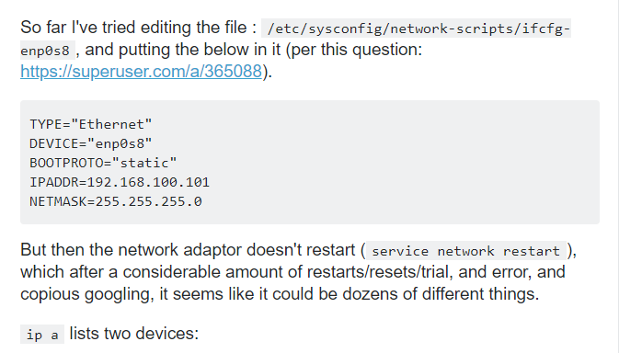
CentOS ga qo’shimcha tarmoq interfeysini sozlash

Slide 28
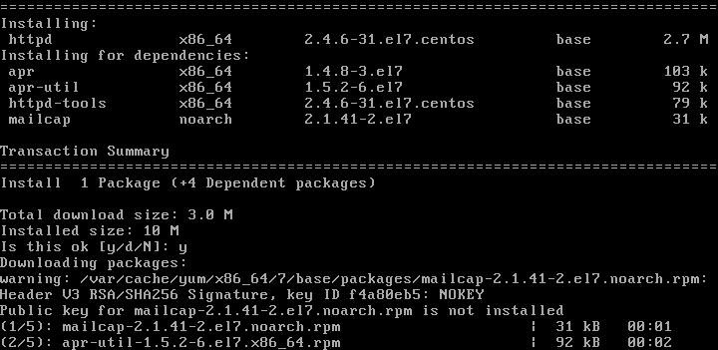
CENTOS 7 LAMP (Linux, Apache, MySQL, PHP )
# yum install httpd

Slide 29
CENTOS 7 LAMP (Linux, Apache, MySQL, PHP )
# systemctl restart httpd.service
# systemctl start httpd.service
# systemctl enable httpd.service

Slide 30
CENTOS 7 LAMP (Linux, Apache, MySQL, PHP )
# yum install mariadb-server mariadb
# systemctl start mariadb.service
# systemctl enable mariadb.service
# /usr/bin/mysql_secure_installation

Slide 31




CENTOS 7 LAMP (Linux, Apache, MySQL, PHP )
# yum install php
# systemctl restart httpd.service

